Slide 1
«Формирование научного мировоззрения старшеклассников в процессе изучения астрономии в условиях перехода на новые стандарты».
учитель физики и астрономии МАОУ ЦО №47 Степанова Т.С.

Slide 2
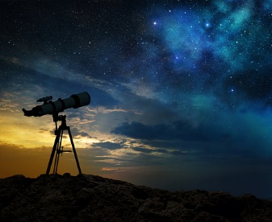
«Астрономия полезна потому, что она возвышает нас над нами самими; она полезна потому, что она величественна; она полезна потому, что она прекрасна. Именно она являет нам, как ничтожен человек телом и как он велик духом». Анри Пуанкаре

Slide 3
В современных условиях основополагающими мировоззренческими установками, определяющими принципы образования, являются «научиться жить вместе, научиться приобретать знания, научиться работать, научиться жить». Эти установки определяют развитие образовательной системы на многие годы вперед.

Slide 4
Одна из разновидностей мировоззрения — научное мировоззрение, по словам В.И. Вернадского, есть «представление о явлениях, доступных научному изучению, которое дается наукой, под этим мы подразумеваем определенное отношение к окружающему нас миру явлений, при котором каждое явление входит в рамки научного изучения и находит объяснение, не противоречащее принципам научного искания».

Slide 5
В условиях перехода на новые стандарты особую актуальность для формирования научного мировоззрения учащихся необходимо в содержание вводного раздела добавить жизненные эпизоды деятельности ученых при открытии основных явлений, происходящих в солнечной системе.

Slide 6
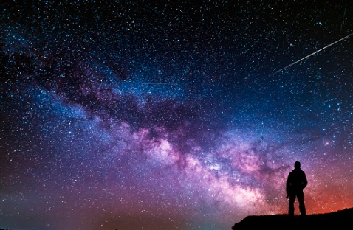
Раздел «Способы изучения звездного неба, конструкция телескопов и методов исследования..»
Для чёткого представления конкретной картины соответствия участка космического потока и методики его исследования, необходимо совместить шкалу электромагнитных излучений с конкретным техническим решением измерения диапазона длин волн этим устройством- телескопом.

Slide 7
Раздел «Звезды и созвездия. Шкала звездных величин».
Обратить особое внимание на космические объекты, которые видны вечером в небе над местом расположения школы, месте проживания.
В ходе таких наблюдений может быть получена наиболее достоверная информация о мировоззренческой позиции учащихся .

Slide 8
Раздел «Небесные координаты».
Включить в программный материал учебника цикл заданий на определение географических координат на земной поверхности и основ геометрии, практико-ориентированных заданий на определение учениками точек отсчета углов склонения и прямого восхождения.

Slide 9
Раздел «Законы Кеплера»
В данный раздел необходимо обязательное приведение примеров- расчетов по 2 – 3 планетам солнечной системы.

Slide 10
Для успешной реализации мировоззренческой функции астрономического образования необходимо в его содержании больше внимания уделить «черным дырам», физике образования и гипотезам структуры «темной материи».

Slide 11
Должна быть доказательно представлена ключевая мировоззренческая концепция современного естествознания – идея последовательной эволюции Вселенной от Большого Взрыва под действием законов природы.

Slide 12
Должно быть показано, что на разных этапах эволюции Вселенной изменялся химический состав вещества, возникали разные типы небесных тел, и что сложные формы организации материи (включая многоатомные молекулы, феномен жизни) могли появиться не ранее, чем на вполне определенном этапе развития мира.

Slide 13
При формировании научного мировоззрения в рамках астрономического образования целесообразно применять такие формы работы, как выезды, практические занятия в обсерватории и планетарии, проектно-исследовательская деятельность, создание проблемных ситуаций, процесс решения задач.

Slide 14
Активно взаимодействовать с учащимися во время лекционных занятий, проводить регулярные тестирования, отслеживающие динамику качественных изменений мировоззренческих научных знаний, взглядов, нравственных убеждений и идеалов учащихся.

Slide 15
Спасибо за внимание!

